Slide 1

  Les réducteurs de débit unidirectionnel (RDU)
    Principe du réglage de la vitesse
    Fonctionnement d’un RDU
    Implantation d’un RDU
  Distributeurs spécialisés
    Les bloqueurs
    Le sectionneur
    Le démarreur progressif
    Ensemble intégré
    Rappel: ensemble de conditionnement d’air
  Choix d’un vérin
    Dimensionnement par rapport à la charge
    Dimensionnement par rapport à l’amortissement
    Dimensionnement par rapport à la résistance de sa tige
    Course des vérins
  Application: palettiseur automatisé

Slide 3
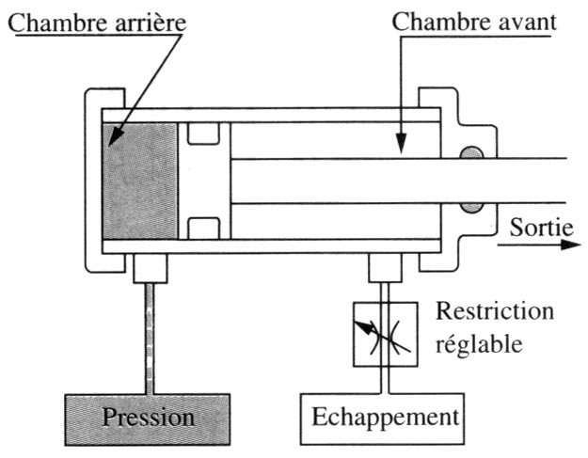
  Les réducteurs de débit unidirectionnel (RDU)
    Principe du réglage de la vitesse
Notes:
GDA- Réglage de vitesse des vérins-page1 -Principe

Slide 4
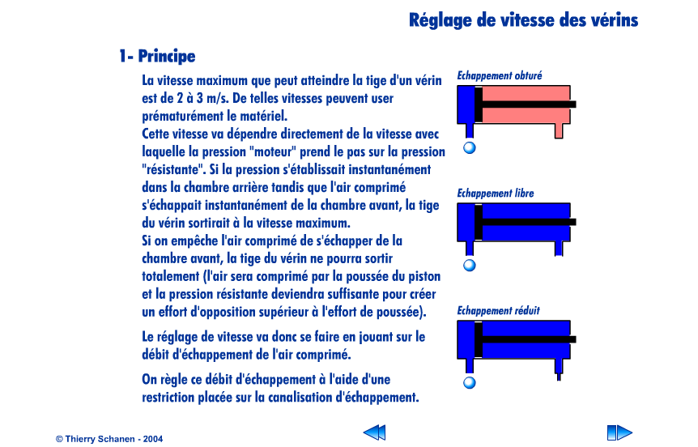

Slide 6
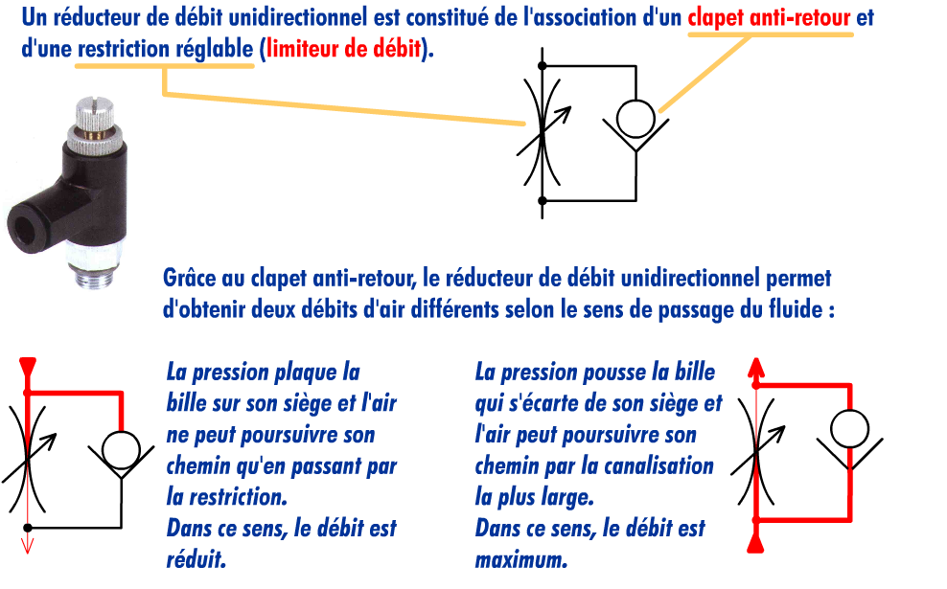
  Les réducteurs de débit unidirectionnel (RDU)
    Fonctionnement d’un RDU
Réglage débit
Clapet
anti-retour
Côté vérin
Restriction réglable
Côté distributeur
Côté vérin
Côté distributeur
Débit réduit
Débit maximum

Slide 7
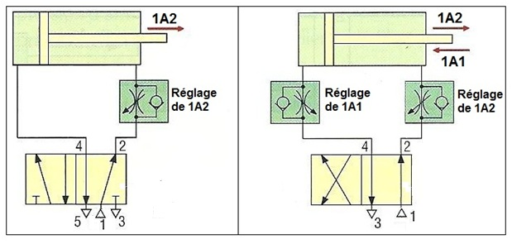
  Les réducteurs de débit unidirectionnel (RDU)
    Fonctionnement d’un RDU
  Réglage uniquement de la vitesse de
  sortie de tige
  Réglage des vitesses de rentrée
  et de sortie de tige
Réglage de 1A1
Réglage de 1A2
Réglage de 1A2
Notes:
GDA- Réglage de vitesse des vérins-page 2 -Mise en oeuvre

Slide 8
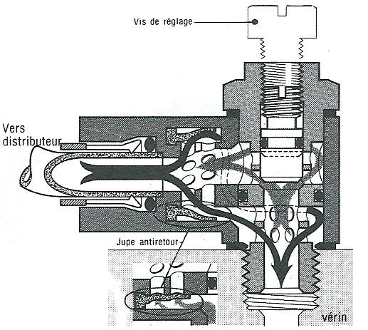
  Les réducteurs de débit unidirectionnel (RDU)
    Fonctionnement d’un RDU
Dans le sens distributeur vérin, l’air d’alimentation
soulève la jupe anti-retour et circule librement.
Anti-retour:
Jupe souple
Dans le sens vérin distributeur, la jupe bloque le passage de l’air à l’échappement.
Notes:
GDA- Réducteur de débit-page 2 –Principe de fct

Slide 9
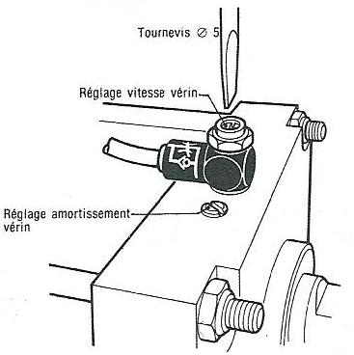
  Les réducteurs de débit unidirectionnel (RDU)
    Implantation d’un RDU

Slide 10
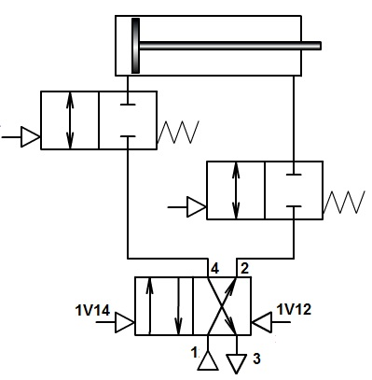
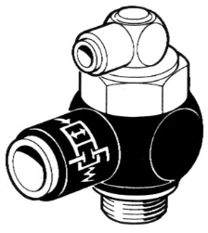
  Distributeurs spécialisés
    Les bloqueurs
Bloqueurs
Utilisés par paires
Notes:
GDA- Bloqueur2/2-page 2 – Exple de montage

Slide 11
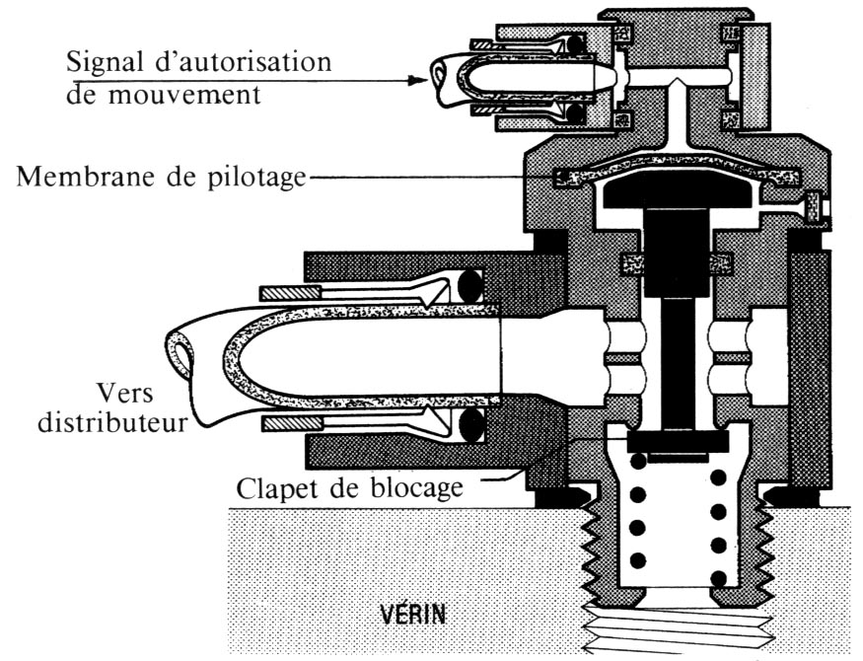
  Distributeurs spécialisés
    Les bloqueurs
Clapet de blocage

Slide 12
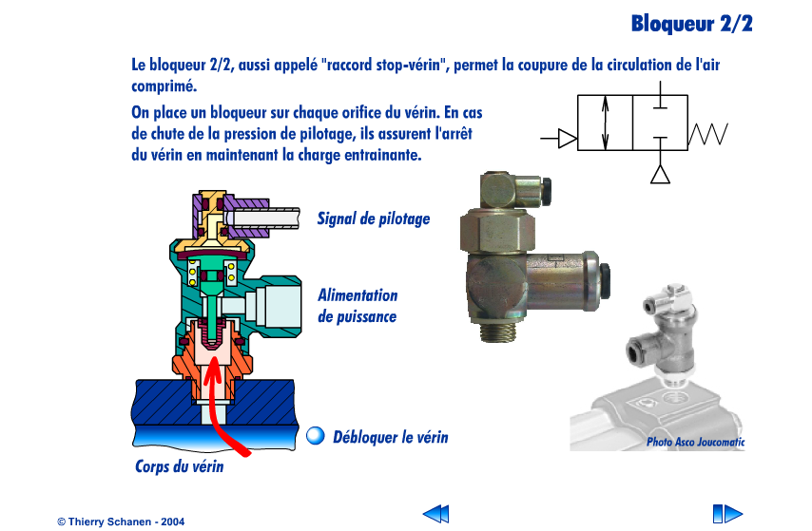

Slide 13
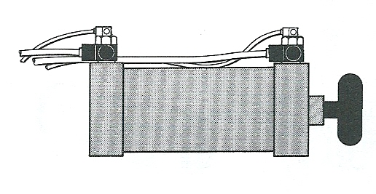
  Distributeurs spécialisés
    Les bloqueurs
Les bloqueurs sont conçus pour s’implanter directement sur les orifices de sortie des vérins.

Slide 15
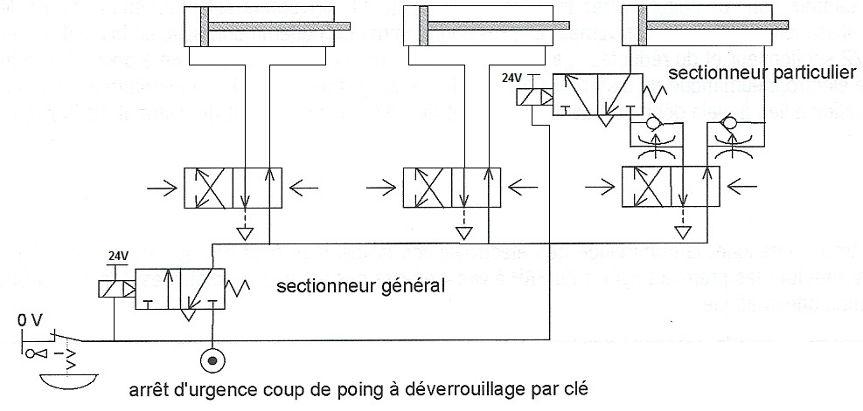
  Distributeurs spécialisés
    Le sectionneur
  distributeur 3/2 monostable à simple pilotage pneumatique ou
  électropneumatique équipé parfois d’une commande manuelle.
  placé en amont d’une ligne de distributeurs.
A l’état travail, il alimente le circuit de puissance
SECTIONNEUR
A l’état repos, il déleste le circuit.

Slide 16
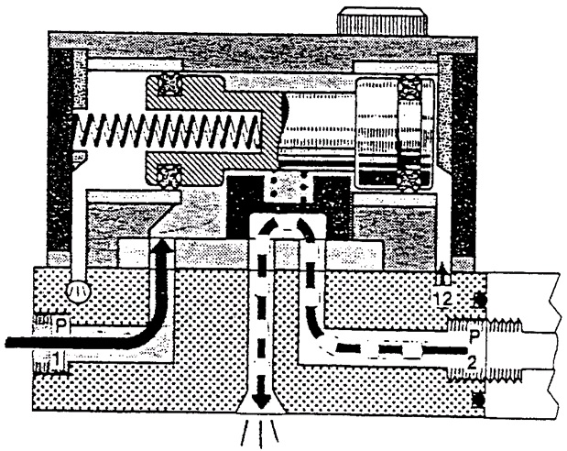
  Distributeurs spécialisés
    Le sectionneur

Slide 17
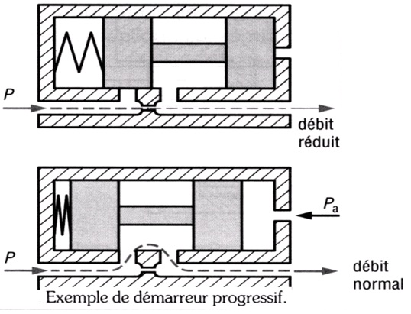
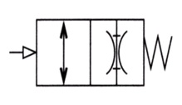
  Distributeurs spécialisés
    Le démarreur progressif
  Dans certains cas, la mise en pression progressive des actionneurs
  peut être nécessaire pour assurer la sécurité des biens et des personnes.

Slide 18
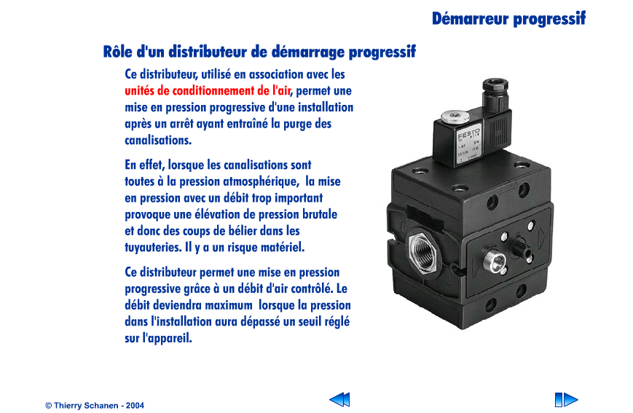

Slide 19
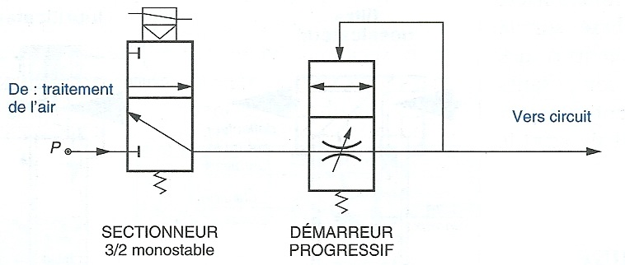
  Distributeurs spécialisés
    Ensemble intégré
Les constructeurs proposent des ensembles intégrés sectionneur et démarreur.

Slide 20
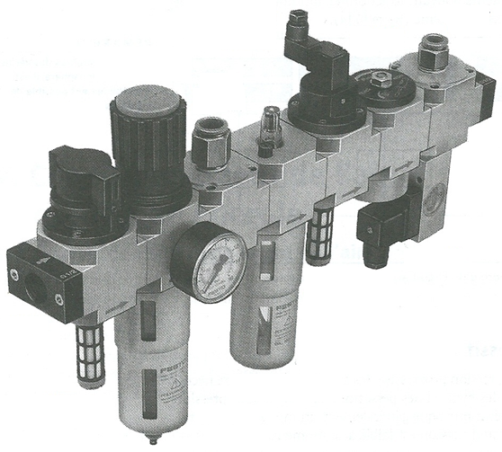
  Distributeurs spécialisés
    Rappel: ensemble de conditionnement d’air
Sectionneur à pilotage électrique
Sortie d’air
lubrifié
Réglage manuel de la pression
Sortie d’air
non lubrifié
Mise en et hors pression naturelle
Démarreur progressif
Manomètre
Pressotat
Silencieux d’échappement
Arrivée d’air
Lubrificateur
Silencieux d’échappement
Filtre

Slide 21
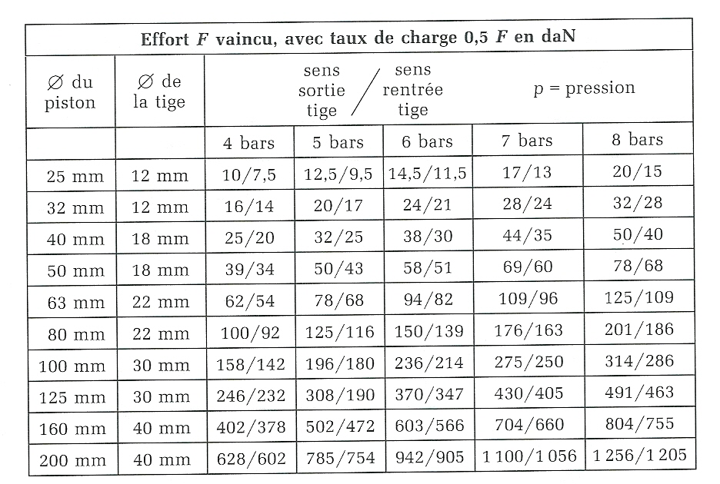
  Choix d’un vérin
    Dimensionnement par rapport à la charge

Slide 22
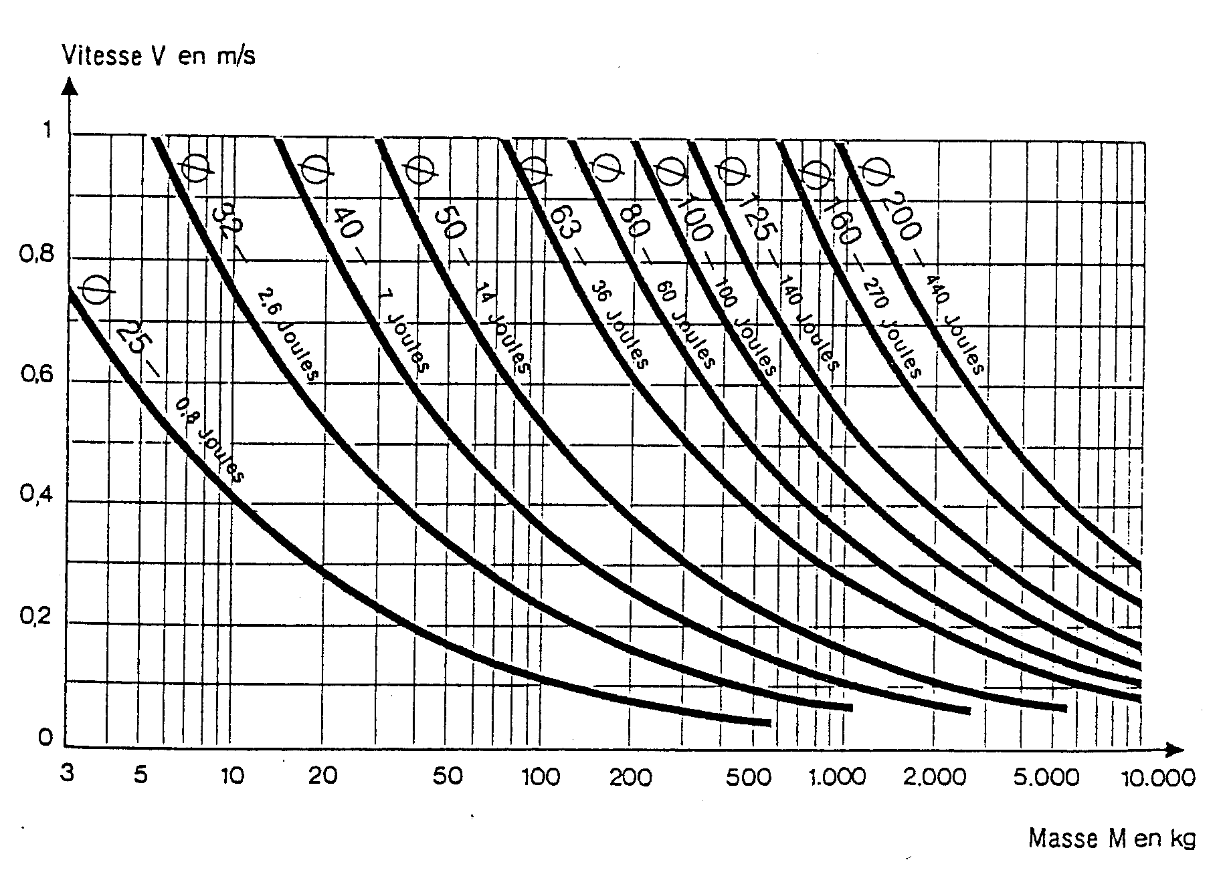
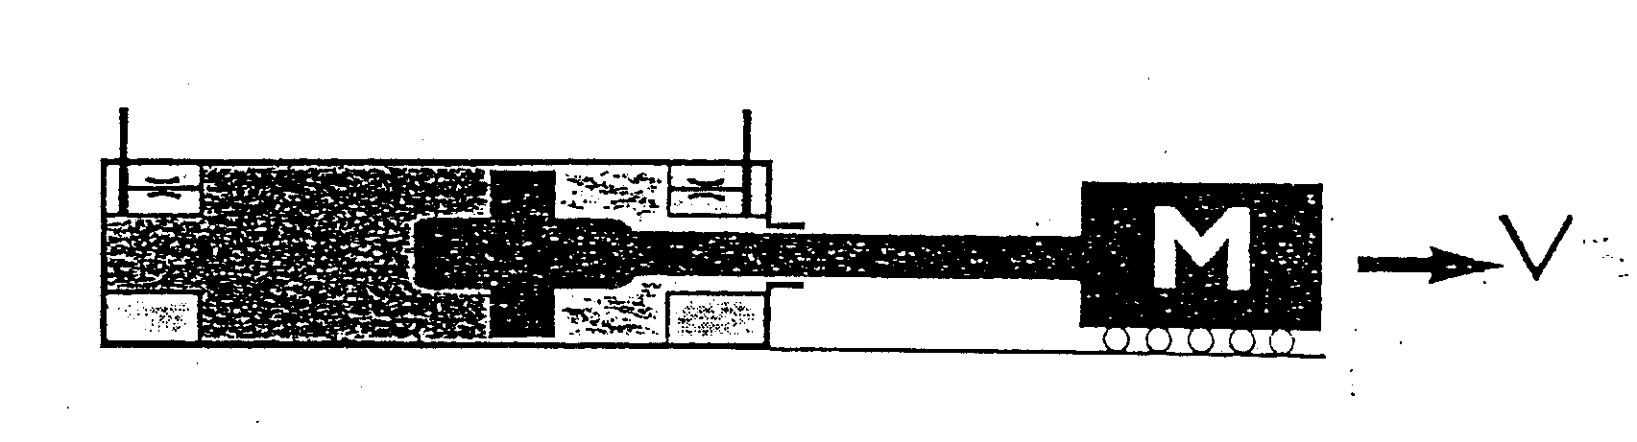
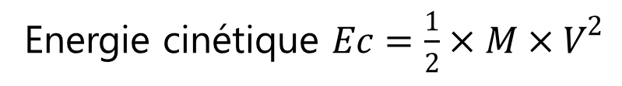
  Choix d’un vérin
    Dimensionnement par rapport à l’amortissement
Energie cinétique $Ec=\frac{1}{2}×M×V^{2}$

Slide 23
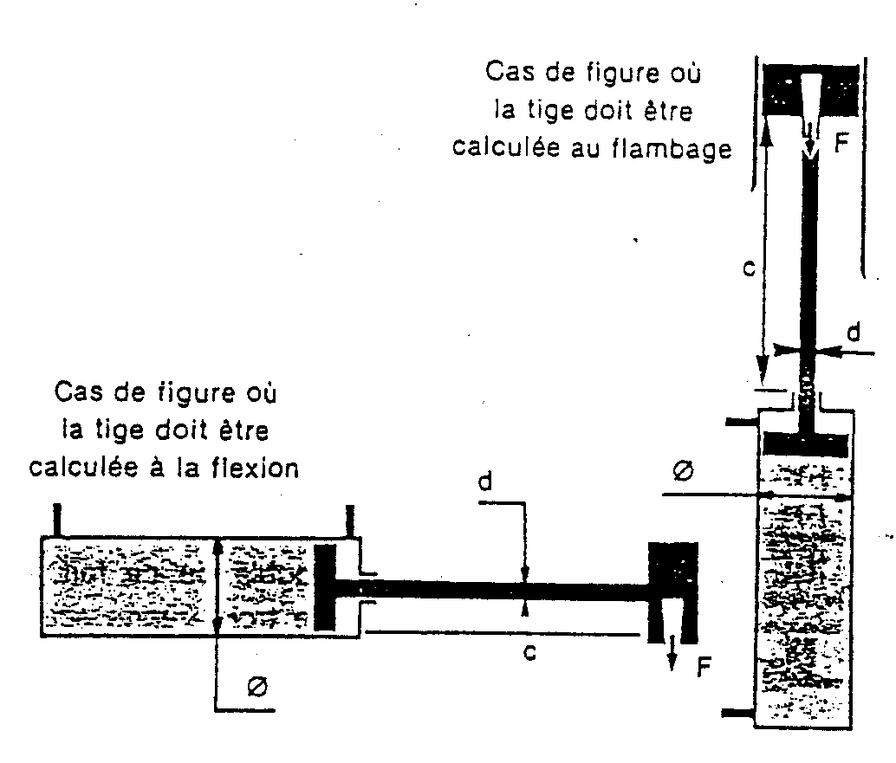
  Choix d’un vérin
    Dimensionnement par rapport à la résistance de sa tige
Cas de figure où la tige doit être calculée au flambage
Cas de figure où la tige doit être calculée à la flexion

Slide 24
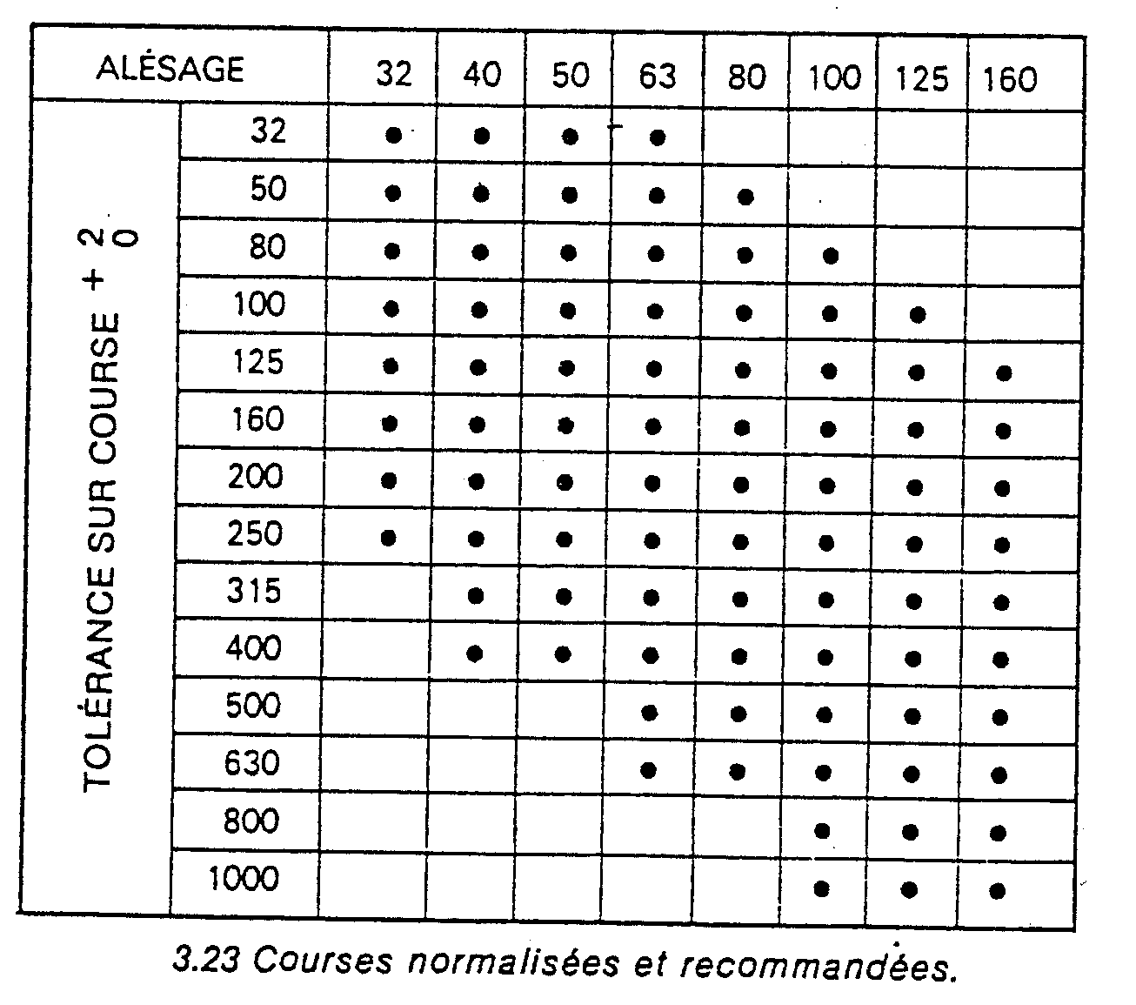
  Choix d’un vérin
    Course

Slide 25
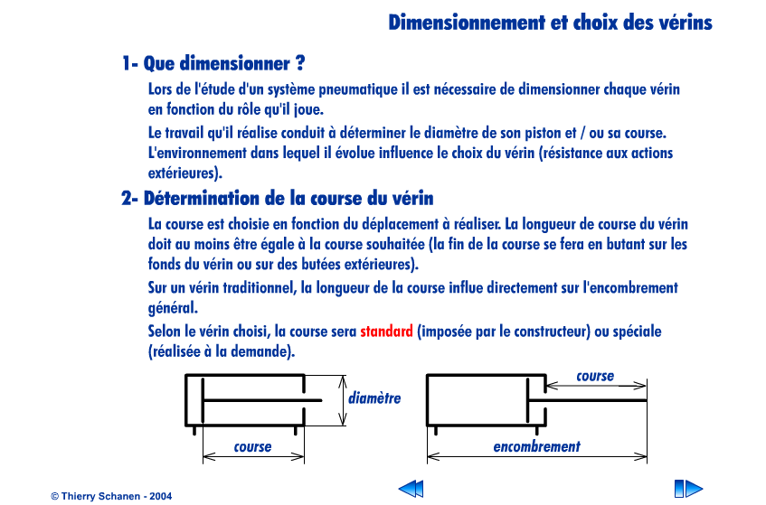

Slide 26
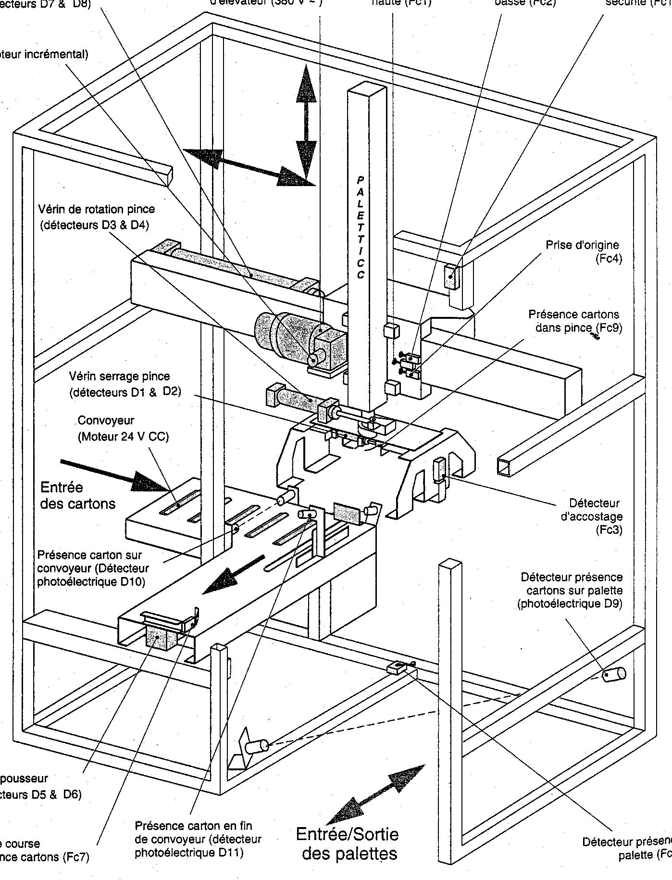
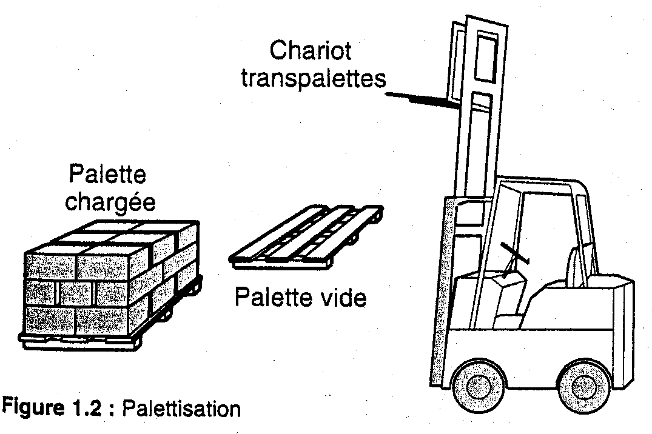
  Application: palettiseur automatisé

Slide 27
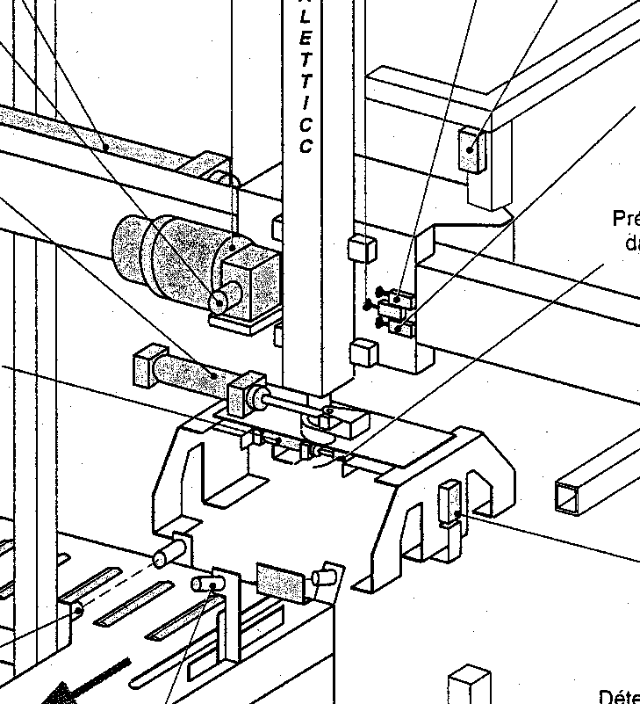
  Application: palettiseur automatisé
    Elément mobile

Slide 28
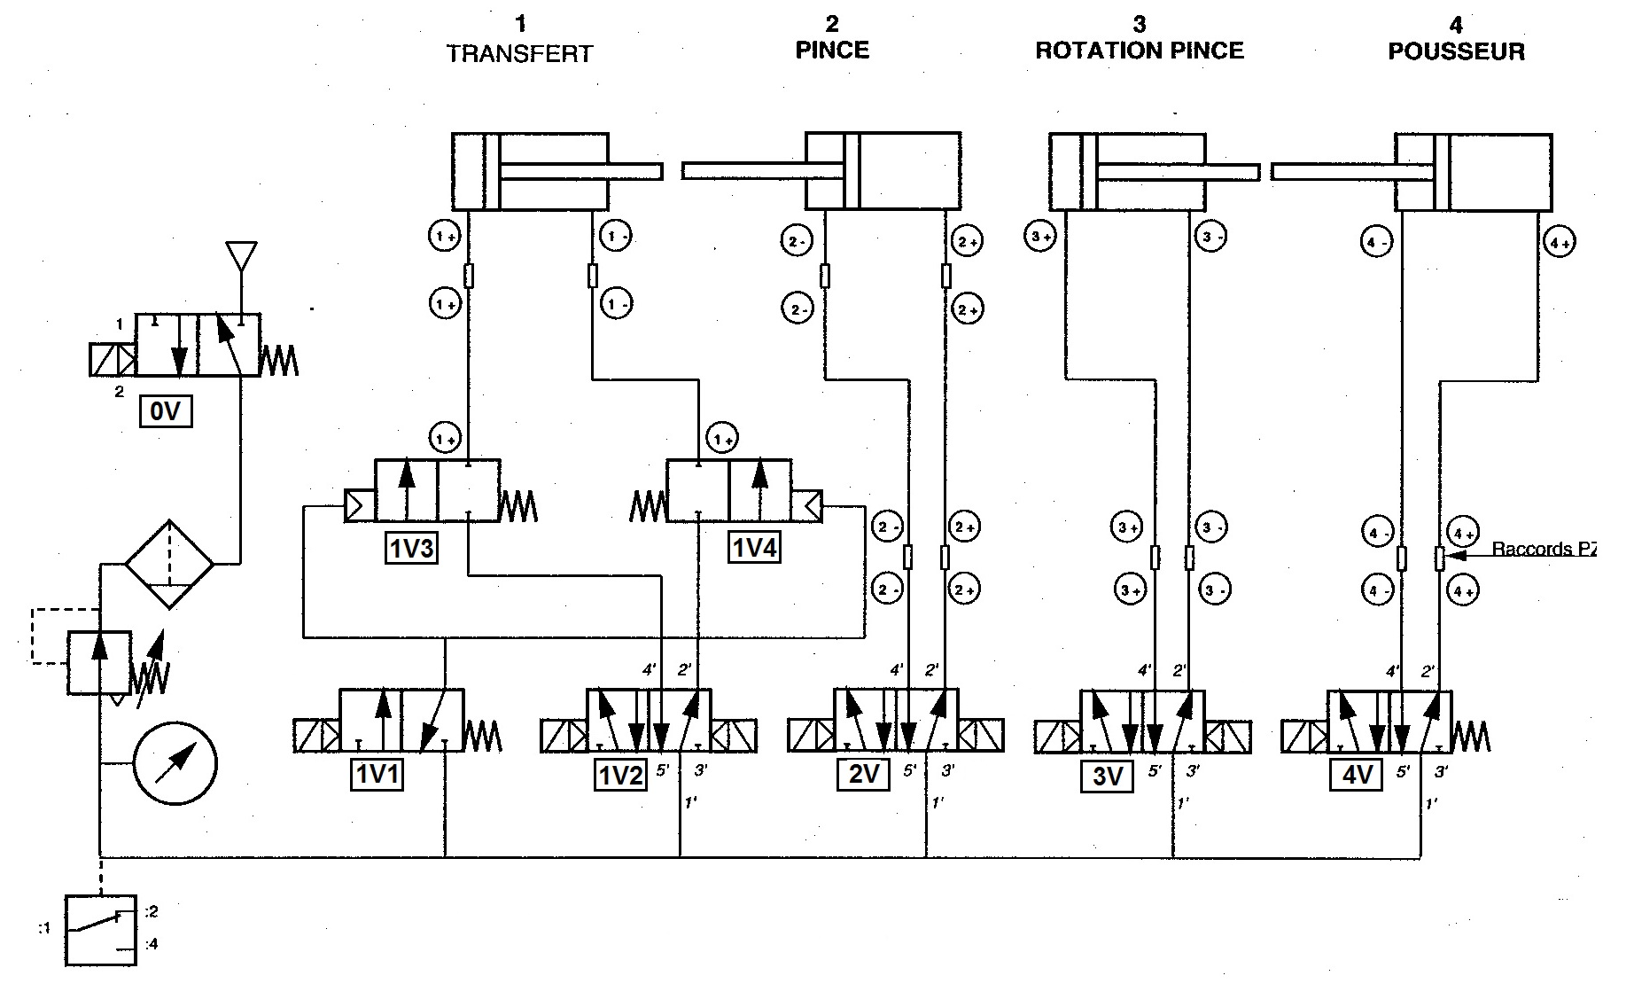
  Application: palettiseur automatisé
    Circuit de puissance pneumatique

Slide 29
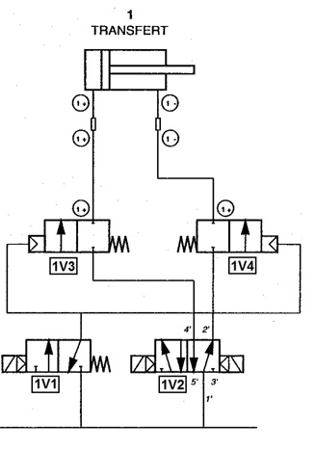
  Application: palettiseur automatisé
    Mécanisme de blocage du vérin de transfert

Slide 30
  REPERAGE NORMALISE DES COMPOSANTS PNEUMATIQUES (NORME ISO 1219-2)
. . . - . . . . . . . . .
N⁰ de groupe fonctionnel
Numéro de circuit
Code composant
Pompes et compresseurs : P
Actionneurs : A
Moteurs d’entraînement : M
Capteurs : S
Distributeurs : V
N⁰ de composant

Slide 31
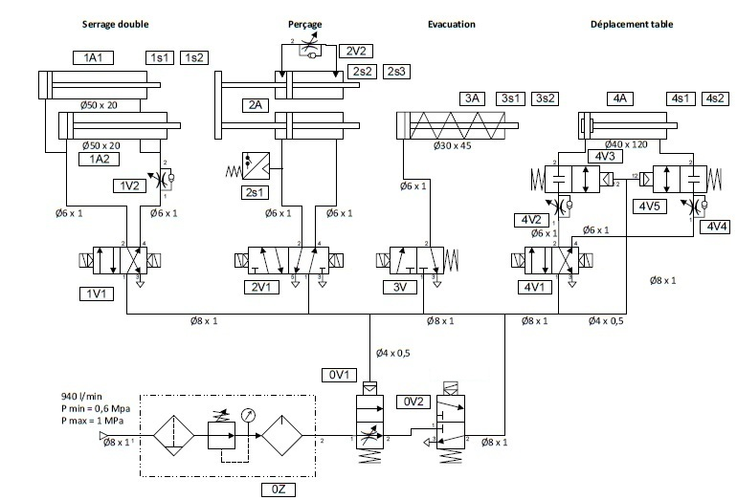
  REPERAGE NORMALISE (NORME ISO 1219-2)
    Exemple de repérage

